Slide 1
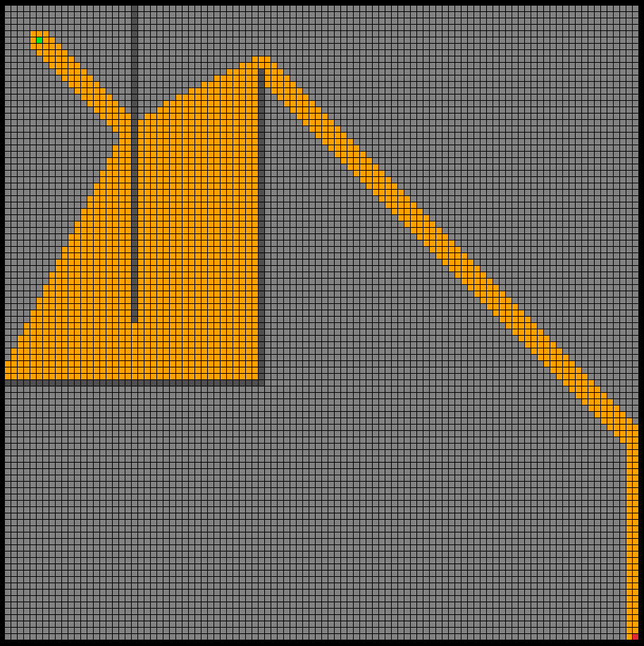
Системско пројектовање и хардверска имплементација акцелератора за проналажење путање заснованог на GBFS алгоритму
ДИПЛОМСКИ РАД · ФТН НОВИ САД · 2026
Марко Хорстман, ЕЕ27/2022
Ментор: др Вук Врањковић, ванредни професор
Notes:
Добар дан. Тема мог рада је системско пројектовање и хардверска имплементација акцелератора за проналажење путање заснованог на GBFS алгоритму. Полазна тачка пројекта је софтверски алгоритам за претрагу мапе, на системском нивоу она је анализирана и одређено је који део прорачуна ће обављати акцелератор у хардверу, перформансе су процењене на системском нивоу, и на крају рада, урађено је поређење процене и резултата.

Slide 2
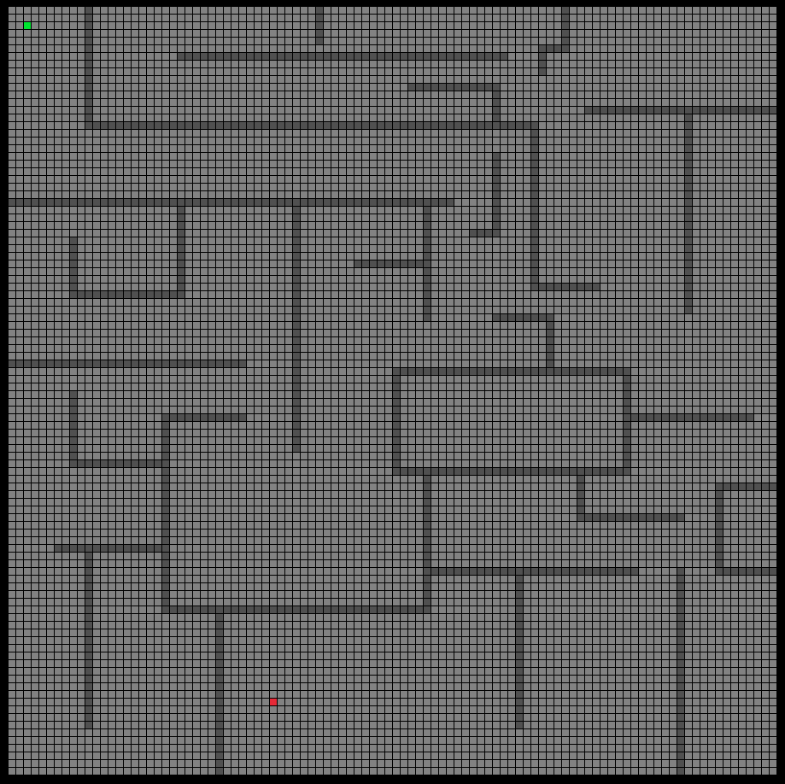
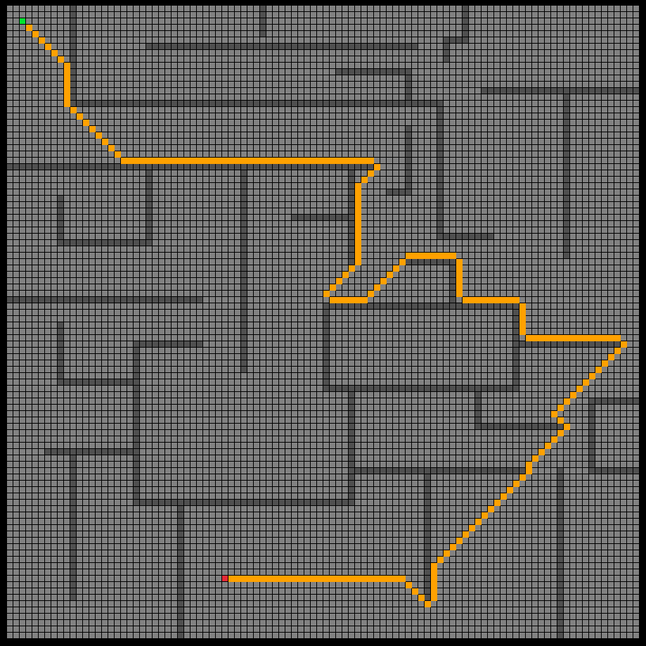
Проблем: путања на мапи 100×100
GBFS хеуристика
h(n) = 2·|dx − dy| + 3·min(dx, dy)
Предност даје се дијагоналним правцима
Улаз:
зидови (тамно)
старт (зелено)
циљ (црвено)
Решење: путања (наранџасто)
Notes:
Апликација, написана у C++-у која налази путању на мапи од 100 пута 100 чворова. Боје чворова... . У сваком кораку алгоритма, израчунава се хеуристичка вредност чворова суседних тренутно разматраном чвору. Затим се од свих евалуираних чворова бира онај са најнижом хеуристиком. Формула која је приказана на слајду латералним корацима даје тежину 2, док дијагоналним корацима даје тежину 3. Ове вредности се често постављају на 1 и корен из два, међутим, ми смо одабрали ове вредности јер и даље задовољавају критеријум да тежина или цена дијагоналног корака мора бити између тежине једног и дваа латерална корака. Овај критеријум је потребан услов, како би се постигло дијагонално кретање ка циљу на отвореним сегментима мапе. КЛИК. Природа Гриди односно похлепног алгоритма је таква да остаје што ближе циљу током свог кретања, па се виде неидеална изобличења у путањи.

Slide 3
Профајлирање одређује шта иде у хардвер
Обе функције у акцелератор
Исти број позива: једна без друге значила би комуникацију у свакој итерацији.
Процесор: само упис мапе и читање путање.
измештено у акцелератор (Gprof, % времена · број позива)
Notes:
Профајлирање софтверске апликације урађено је како би се одредиле функције које су временски најзахтевније за извршавање на процесору опште намене. Резултати приказани су на графику. Јасно је да мовеНоде функција представља највећи део посла. Међутим, уколико би се само она изместила у хардвер, између сваке итерације морала би постојата комуникација са процесором који обавља експанзију чворова тј. евалуатеСурроундингНодес функцију. Што се огледа и у једнаком броју позива ових функција. Због тога, обе функције измештене су у акцелераторско језгро, како би се комуникација са процесором свела на упис мапе на почетку, и њено ишчитавање на крају.

Slide 4
Један чвор = једна 24-битна реч
v
distance
parentX
parentY
[23:15] · 9 бита
[14:8] · 7 бита
[7:1] · 7 бита
Адреса = 100 * X + Y
≈ 30 kB
270 kB
Потербно за целу мапу (10.000 чворова)
блок меморије на располагању на чипу
Notes:
На системском нивоу урађенаа је и статичка битска анализа. Величине потребних промњивих било је лако одредити јер су констане у изразу хеуристике подешене тако да дају само целобројне вредности. За чување саме мапе потребно је око 30кБ, за релевантне податке о сваком чвору, потребно је 24 бита, 9 за дистанце промењиву која заправо чува хеуристику чвора, и парент промењиве које чувају адресу родитељског чвора. Тај податак је потребан јер се на крају путања добија повратком од циљног чвора, до стартног, пратећи стабло родитељских чворова. На крају, сваки чвор има визитед бит који се поставља на 1 када се из чвора изврши експанзија, односно прорачун суседних хеуристика. Тај бит се проверава при преласку у следећи чвор и спречава мртве петље у претрази.

Slide 5
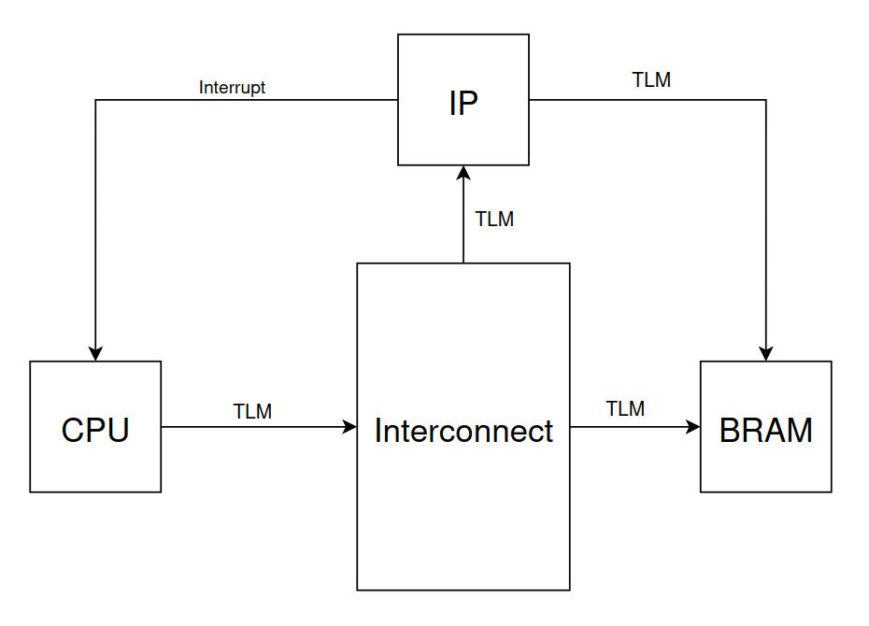
Виртуелна платформа и процена перформанси
SystemC / TLM · процена Vitis HLS
10.007
тактова по итерацији
7,078 ns
периода такта (141 MHz)
70,83 µs
по итерацији
Notes:
Када су одређене функције које ће бити реализоване у хардверу, систем је моделован у SystemC-у, као loosely-timed TLM модел са четири модула: процесор, магистрала, IP блок и BRAM. Процесор уписује мапу и сааопштава стартне и циљне координате акцелератора, а IP по завршетку шаље прекидни сигнал. Модел је потврдио организацију и ток података. Перформансе су процењене Vitis HLS алатом: око 10.007 тактова по итерацији и периода од 7,078 наносекунди, односно око 70,83 микросекунде по итерацији. Те бројке су касније мерило за поређење са RTL реализацијом.

Slide 6


Од софтвера до RTL описа
C++
C, низови
if – goto
ASMD
VHDL
Коначни аутомат, 13 стања
IDLE
EVALUATE · 6 стања
MOVE · 5 стања
DONE
чека старт
хеуристике осам суседа
минимум целе мапе
прекид
Упис у CONTROL покреће решавање. MOVE се враћа у EVALUATE док се не пронађе циљ или не нестане валидних чворова, а DONE враћа аутомат у IDLE.
Notes:
Прелаз на RTL ишао је у корацима. C++ код преведен је у C, низ објеката замењен низовима по пољима, петље замењене if-goto обрасцима, а затим је нацртан ASMD дијаграм и систем описан у VHDL-у. Резултат је коначни аутомат са 13 стања. У стању IDLE аутомат чека да процесор упише у контролни регистар. Затим шест стања обавља експанзију: чита осам суседа и рачуна им хеуристику. Пет стања претражује целу мапу за минимумом и прелази у следећи чвор. Последње стање, DONE, генерише прекид и враћа аутомат у IDLE. Петља се понавља док се не пронађе циљ или док не понестане валидних чворова, што значи да је мапа нерешива.

Slide 7
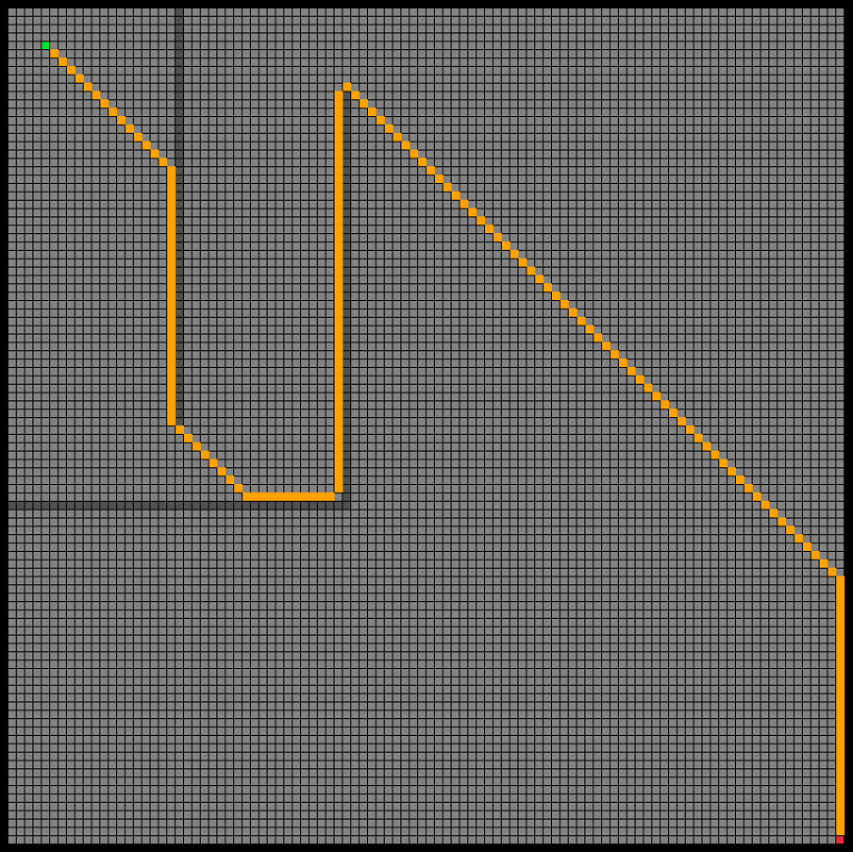
Шта акцелератор враћа
Акцелератор: претражени чворови
Процесор: путања из низа родитеља
Notes:
Ово је иста мапа у две фазе. Лево је оно што акцелератор оставља у меморији: наранџасти су сви чворови којима је израчуната хеуристика, односно чворови над којима је рађена експанзија и њихови суседи. Акцелератор не враћа саму путању. Када заврши, процесор креће од циљног чвора и прати координате родитеља уназад до старта, и тако добија путању десно. Овакав приказ меморије из симулације служио је и за прву, визуелну проверу исправности: ако наранџасти скуп стигне до суседа циља, циљ је пронађен.

Slide 8
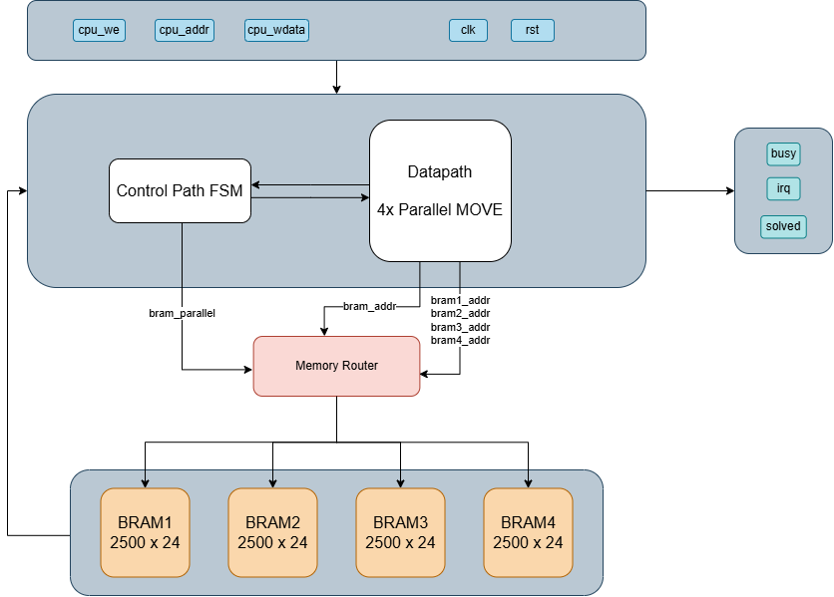
Четворострука паралелизација претраге
4 × 2500
чворова, четири BRAM банке
≈ 40.000
тактова без паралелизације
≈ 10.000
тактова са паралелизацијом
Notes:
Најважнија хардверска оптимизација произилази директно из организације меморије. Пошто је сваки чвор једна реч, мапа је подељена у четири банке од по 2500 чворова, и четири MOVE блока их претражују истовремено. Сваки нађе локални минимум, а затим се за један додатни такт бира најмањи од четири. Пошто сваки чвор у претрази траје четири такта, без паралелизације би итерација трајала око 40.000 тактова, а овако око 10.000. Memory Router бира да ли меморији иде једна глобална адреса, за EVALUATE блок, или четири локалне, за паралелну претрагу. Цена је нешто више логике на чипу.

Slide 9
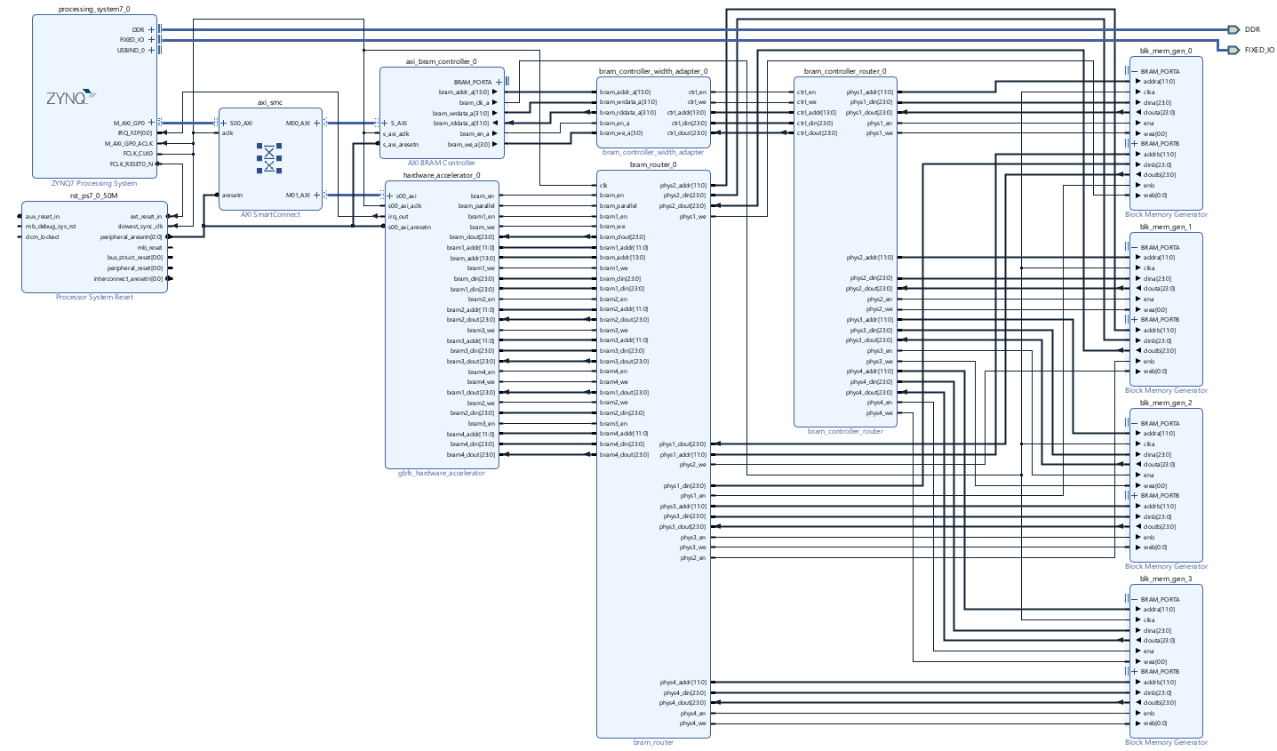
Систем на Zybo плочи
Zynq процесор · AXI4-Lite · адаптер ширине · рутери меморије · 4 × BRAM · 100 MHz
Notes:
Акцелератор је заједно са AXI4-Lite омотачем запакован као IP језгро и уграђен у Vivado блок дизајн. Процесор Zynq-7000 преко AXI магистрале приступа регистрима акцелератора и, преко AXI BRAM контролера, мапи у меморији. Адаптер ширине прилагођава 32-битне линије меморији од 24 бита и 14 адресних бита, а два рутера деле приступ четирима банкама између процесора и акцелератора. Прекид акцелератора иде директно на прекидни улаз процесора. Такт на плочи подешен је на 100 MHz. На плочи ради Linux са драјвером и корисничком апликацијом.

Slide 10
Регистри и „лепљиви“ прекид
Регистар | AXI адреса | Садржај
START | 0x40010000 | startX [13:7], startY [6:0]
END | 0x40010004 | endX [13:7], endY [6:0]
CONTROL | 0x40010008 | било који упис покреће решавање
STATUS | 0x4001000C | [0] done (лепљив) · [1] busy · [2] solved
Језгро: импулс од 1 такта
Омотач памти done
irq = 1 док процесор не упише 1 у STATUS[0]
Notes:
Ово је коначна регистарска мапа на плочи. Прва три регистра одговарају виртуелној платформи: координате старта и циља и регистар за покретање. Четврти, статусни регистар, додат је тек у хардверу. Разлог је грешка нађена на плочи: језгро је прекид слало као импулс од једног такта, а процесор га није препознавао. Решење је „лепљиви“ прекид у омотачу: бит done остаје постављен, а прекид активан, све док процесор не упише јединицу у тај бит. Бит solved говори да ли је циљ нађен или је мапа нерешива, јер прекид стиже у оба случаја, а busy показује да акцелератор ради.

Slide 11
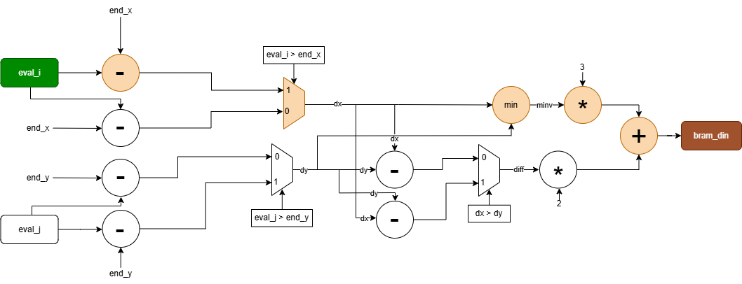
Критична путања: рачунање хеуристике
9,9 ns ≈ 101 MHz
eval_i → bram_din, низ аритметичких операција у EVALUATE блоку.
×2 је померање, ×3 померање и сабирање.
Notes:
Временска анализа у Vivado-у даје најкраћу периоду од 9,9 наносекунди, око 101 мегахерц, наспрам HLS процене од 7,078 наносекунди. Учестаност ограничава критична путања у EVALUATE блоку, од регистра eval_i до улаза меморије: то је комбинациона мрежа за израз хеуристике. Ту су два одузимања са избором апсолутне вредности, поређење, још једно одузимање, па множења и завршно сабирање. Множења константама не захтевају множаче: пута два је само померање, а пута три померање и сабирање. Дакле, кашњење долази од дугачког низа операција, а не од самих множача.

Slide 12
Време по итерацији: процена и RTL
Системски ниво (HLS)
RTL (тактови из симулације)
10.007 × 7,078 ns
10.036 × 9,9 ns
70,83 µs
99,36 µs
≈ 71 %
процењено време у односу на прорачунато за RTL. Број тактова скоро исти (+29). разлику прави период такта.
Notes:
Ово је главно поређење системског и хардверског нивоа. Број тактова по итерацији готово је исти: 10.007 по процени и 10.036 из RTL симулације, разлика од 29 тактова. HLS је претпоставио проточну претрагу, један чвор по такту, а моја имплементација обрађује чвор за четири такта, али четири банке паралелно, па се на крају добија практично исти број тактова. Разлика у времену долази од периоде такта. Процењено време по итерацији износи око 71 одсто времена прорачунатог за RTL. Напомињем да је време прорачунато из тактова и периоде, а не измерено. На плочи је такт 100 мегахерц.

Slide 13
Искоришћење ресурса
Ресурс | HLS процена | Језгро | Цео систем | На чипу
LUT | 1.233 | 563 | 1.588 (9,0 %) | 17.600
FF | 520 | 333 | 1.186 (3,4 %) | 35.200
BRAM 18K | 10 | 0 | 20 (16,7 %) | 120
DSP | 2 | 0 | 0 | 80
Језгро мање од процене, и поред 4 MOVE блока
BRAM 2×: хардвер чува пуну 24-битну реч
Систем већи: AXI, рутери, контролер
Notes:
Цео систем заузима мали део чипа: око 9 одсто LUT елемената, 3,4 одсто флип-флопова и 17 одсто блок меморије, без DSP блокова. Одступања од HLS процене имају јасне узроке. Само језгро је мање од процене, иако има четири паралелна блока претраге, јер је HLS број процена пре синтезе за аутоматски генерисану архитектуру. Меморије је двоструко више јер је HLS уклонио координате родитеља, које се у алгоритму само уписују, а хардвер чува целу реч. DSP блокова нема јер Vivado множења константом ради логиком. Систем је већи од процене због AXI омотача, рутера меморије и контролера.

Slide 14
Провере на три нивоа
Ниво | Провера | Мапе | Исход
VHDL тест бенч | језгро, визуелно | 3 | 3/3
UVM окружење | језгро + омотач, цела меморија | 10 + 1 | 11/11
Плоча, Linux | цео систем, после исправки | 1 | испуњено
Грешке нађене тек на плочи
Прекид од 1 такта
Адреса бајта, не речи
→ лепљиви прекид и STATUS регистар
→ адаптер прослеђује битове [15:2]
Notes:
Исправност је проверавана на три нивоа. VHDL тест бенч је на три решиве мапе показао да језгро налази циљ, уз визуелну проверу меморије. Колега је у оквиру свог рада направио UVM окружење за језгро са омотачем: на десет решивих и једној нерешивој мапи цела меморија се поклопила са референтним моделом. Тек на плочи откривене су две грешке: прекид од једног такта, који процесор није видео, решен лепљивим прекидом, и адаптер који је прослеђивао адресу бајта уместо речи. Симулације нису поновљене после исправки, па је коначна верзија потврђена радом на плочи.

Slide 15
Правци даљег рада
01
02
03
Проточна обрада
Већи фактор паралелизације
Кеширање најбољих чворова
≈ 1 такт по чвору, уместо 4
Фактор 8: ≈ 50,36 µs по итерацији
Одређен број кандидата у регистрима
04
05
06
Регистар у критичној путањи
UVM регресија коначног дизајна
Шира верификација
Пресецање пре множења константама, виша учестаност
Поновити тестове над верзијом са исправкама
Насумичне мапе, адаптер и рутери у симулацији
Notes:
Даљи рад видим у шест праваца. Прва четири су из поглавља 6. Проточна обрада претраге смањила би обраду једног чвора са четири такта на око један. Већи фактор паралелизације је најједноставнији: меморија допушта практично произвољну поделу, а са фактором 8 време по итерацији пало би на око 50 микросекунди, што премашује почетну процену. Кеширање најбољих чворова избегло би претрагу целе мапе у свакој итерацији, али је најсложеније. Регистар у критичној путањи, пре множења константама, подигао би учестаност. Последња два правца тичу се верификације: поновити UVM регресију над коначном верзијом, са исправкама, и проширити окружење насумичним мапама и блоковима које симулација није обухватила, адаптером ширине и рутерима.

Slide 16
Хвала на пажњи
Дипломски рад · Марко Хорстман
Notes:
Укратко, у раду је спроведен комплетан ESL ток: од C++ спецификације и виртуелне платформе до VHDL реализације која ради на Zybo плочи, уз поређење HLS процене са оствареним резултатима. Хвала на пажњи, ту сам за питања.

